Slide 1
CF07_3_PrincipiosIOCE_Pasos interactivos
Este recurso corresponde a los principios internacionales a tener en cuenta para el adecuado manejo de la evidencia digital. La idea es cliquear cada paso y ver el respectivo contenido.

Slide 2
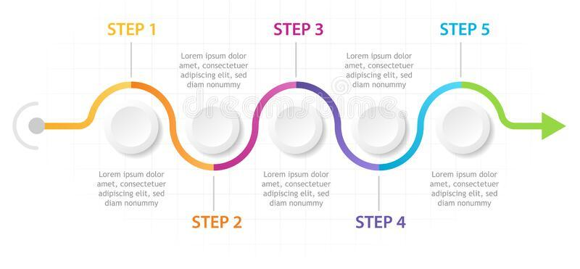
Principios internacionales IOCE para el adecuado manejo de la evidencia digital
Principio 1
Principio 3
Principio 5
Paso 1
Paso 5
Principio 2
Principio 4
Iniciar
Notes:
Pantalla de inicio.
Aparece el título, una introducción con un gráfico y un botón, que al dar clic sobre este aparece el slide 3.
Ref. Imagen: https://www.freepik.es/vector-gratis/plantilla-diapositiva-plan-seis-pasos_1433581.htm#page=1&query=infografia%20seis&position=37&from_view=search

Slide 3

Principio 1
Al recolectar la evidencia digital se deben tomar acciones para asegurarse de que no se modificará dicha evidencia.
Notes:
Ref. Imagen: https://img.freepik.com/vector-gratis/concepto-ilustracion-analisis-datos-crecimiento_535825-62.jpg?w=2000

Slide 4

Principio 2
Cuando una persona necesite acceder a la evidencia digital original, se debe asegurar que sea un investigador forense competente.
Notes:
Ref. Imagen: https://img.freepik.com/vector-gratis/ilustracion-concepto-buscar-gente_114360-1044.jpg

Slide 5

Principio 3
Toda la actividad relacionada con la recolección, acceso, almacenamiento o transferencia de evidencia digital debe estar documentada, preservada y disponible para ser revisada.
Notes:
Ref. Imagen: https://img.freepik.com/vector-gratis/transferencia-datos_71983-925.jpg?w=2000

Slide 6

Principio 4
Un individuo es responsable por todas las acciones realizadas sobre la evidencia digital mientras esta se encuentre en su posesión.
Notes:
Ref. https://img.freepik.com/vector-gratis/ilustracion-vector-concepto-abstracto-conexion-usb-cable-conexion-dispositivo-puerto-usb-estandar-comunicacion-digital-transferencia-datos-envio-archivos-computadora-metafora-abstracta-disco-duro_335657-2306.jpg?w=2000

Slide 7

Principio 5
Cualquier agencia que sea responsable de la recolección, acceso, almacenamiento o transferencia de evidencia digital es responsable de cumplir con los principios anteriores.
Notes:
Ref. imagen: https://img.freepik.com/vector-gratis/analista-especialista-cro-aumenta-porcentaje-clientes-optimizacion-tasa-conversion-sistema-marketing-digital-concepto-marketing-atraccion-clientes-potenciales-ilustracion-aislada-bluevector-coral-rosado_335657-2292.jpg?w=2000

